Slide 1
Élményből tudást Természetesen a Mátra Múzeumban
EFOP-3.3.6-17-2017-00001 Élményből tudást – Természetesen a Mátra Múzeumban

Slide 2
Élet-energia
Energia, erő, erőhatás
Energiahordozók
Környezetvédelem
Újrahasznosítás
Ökológiai lábnyom
Korosztály: 5-6. osztály
Kapcsolódás a NAT-hoz: Ember és természet > Anyag, energia, információ > kölcsönhatások, erők
EFOP-3.3.6-17-2017-00001 Élményből tudást – Természetesen a Mátra Múzeumban

Slide 3
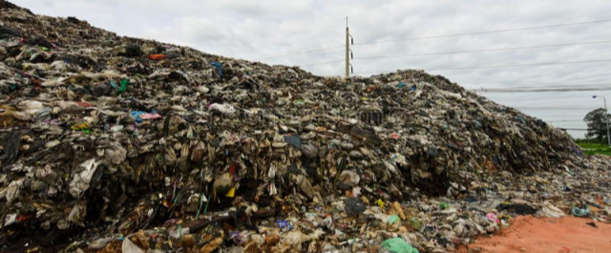
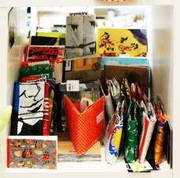
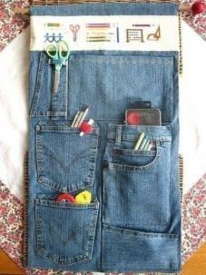
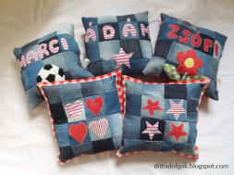
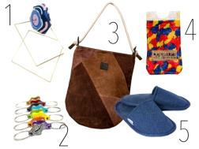
Újrahasznosítás
Forrás:https://www.dreamstime.com/photos-images/underdeveloped-countries.html
Forrás:https://tudatosvasarlo.hu/cikk/fenntarthato-tervezes-plastenka-kifliszacskobol-hatizsak
Forrás:https://gr.pinterest.com/pin/800937114949907229/
Forrás:http://dittisdolgok.blogspot.com/2015/12/patchwork-parnak-es-takaro-hasznalt.html
Forrás:https://nlc.hu/trend/20190817/magyar-dizajn-ujrahasznositas/
EFOP-3.3.6-17-2017-00001 Élményből tudást – Természetesen a Mátra Múzeumban

Slide 4
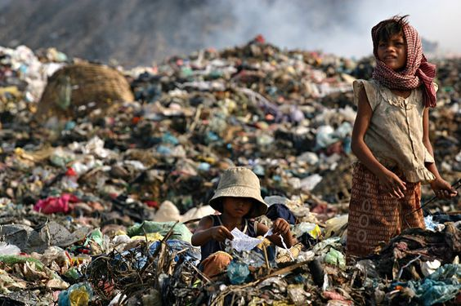
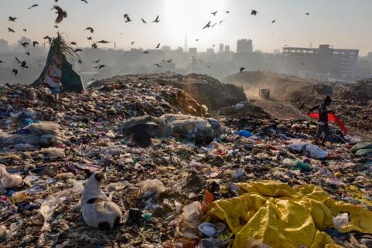
Földünkön komoly problémát jelentenek a mindent elborító szeméthegyek. Ez a probléma leginkább a fejlődő országokban jelentős, mert ott kevésbé megoldott még a hulladékkezelés, illetve a fejlett országok is exportálnak oda a saját gyűjtött szemetükből. A szegény országok lakóinak pedig gyakran egyetlen pénzkereseti lehetősége a szeméttengerből gyűjtött újrahasznosítható anyagok felvásárlóknál való leadása.
Forrás:https://hu.pinterest.com/pin/49961877093354069/
Forrás:https://hu.pinterest.com/pin/748512400543173686/
EFOP-3.3.6-17-2017-00001 Élményből tudást – Természetesen a Mátra Múzeumban

Slide 5
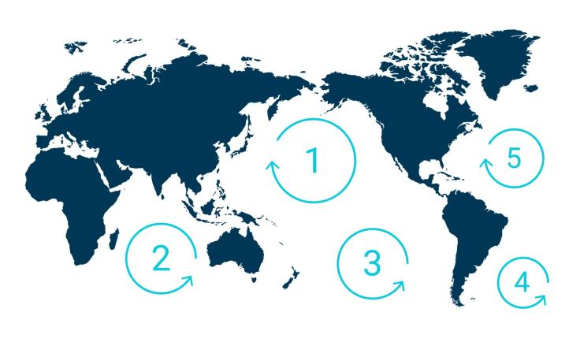
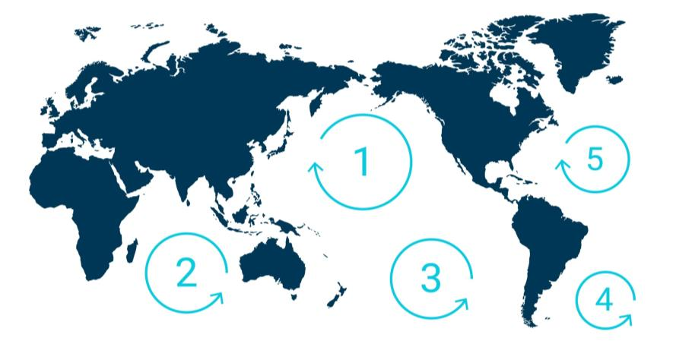
Mit gondolsz? Mit jelölhetnek a számozott körök a térképen?
Forrás:https://hu.pinterest.com/pin/186758715786128339/
EFOP-3.3.6-17-2017-00001 Élményből tudást – Természetesen a Mátra Múzeumban

Slide 6
A számmal jelölt körök az óceáni szemétszigetek elhelyezkedését jelölik.
1. és 3. Észak-, illetve Dél-Csendes-óceáni
2. Indiai-óceáni
5. és 4. Észak-, illetve Dél-Atlanti-óceáni
Forrás:https://hu.pinterest.com/pin/186758715786128339/
Miért pont a jelzett helyeken jöttek létre ezek az óceáni szemétszigetek?
EFOP-3.3.6-17-2017-00001 Élményből tudást – Természetesen a Mátra Múzeumban

Slide 7
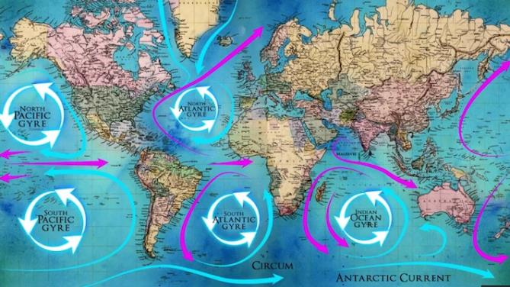
A válasz az alábbi ábráról olvasható le.
Az óceánokban a hideg (kék) és a meleg (magenta) tengeráramlások szállítják a különböző hőmérsékletű víztömegeket. Az áramlások az északi és a déli félgömbön is egy-egy kört írnak le. Ez a körkörös mozgás tereli egy helyre az óceán vizébe került szemetet, így hozva létre az óceáni szemétszigeteket.
Forrás:https://plana.earth/academy/world-environment-day-plastic-war/5-gyres/
EFOP-3.3.6-17-2017-00001 Élményből tudást – Természetesen a Mátra Múzeumban

Slide 8
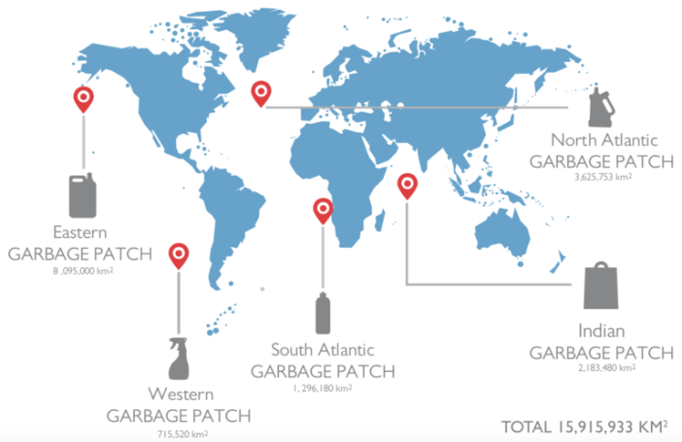
Az alábbi ábrán az öt óceáni szemétsziget mérete látható.
Mennyi Magyarország területe? 93000 km²
Mennyi a szemétszigetek összterülete? Majdnem 16 millió km² (Kb. 172 Magyarországnyi...) Félelmetes, igaz?
Forrás:http://www.garbagepatchstate.org/esp/gps-lugares.html
EFOP-3.3.6-17-2017-00001 Élményből tudást –
Természetesen a Mátra Múzeumban

Slide 9
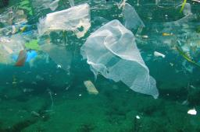
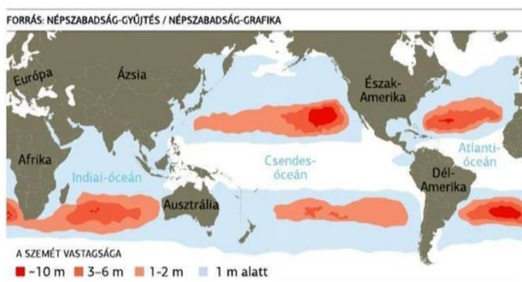
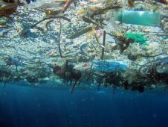
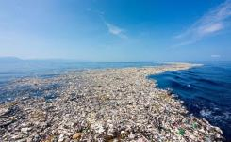
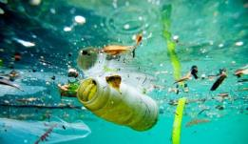
Az óceáni szemétszigeteknek nemcsak felszíni, hanem mélységi kiterjedése is van, ahogy azt az ábra mutatja. Minél sötétebb árnyalatú a piros színezés a vízben, annál nagyobb mélységbe hatol le a lebegő szemét.
Forrás:https://www.pinterest.co.uk/pin/292382200812067086/
Forrás:https://hu.pinterest.com/pin/164592561366107539/
Forrás:https://hu.pinterest.com/pin/453034043759834179/
Forrás:https://www.pinterest.co.uk/pin/567383253053524992/
Forrás:http://www.garbagepatchstate.org/esp/gps-lugares.html
EFOP-3.3.6-17-2017-00001 Élményből tudást – Természetesen a Mátra Múzeumban

Slide 10
Gondold át!
Hogyan tudnánk megakadályozni a korábbi diákon látott szeméthegyek gyarapodását és az óceáni szemétszigetek méretének növekedését?
EFOP-3.3.6-17-2017-00001 Élményből tudást – Természetesen a Mátra Múzeumban

Slide 11
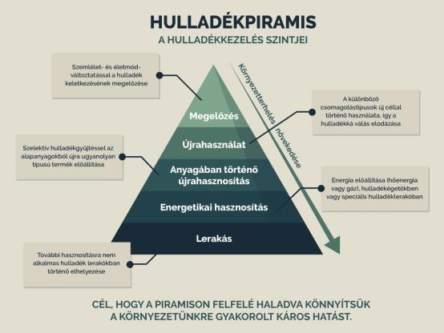
Például a termelt hulladék mennyiségének csökkentésével, illetve a keletkezett hulladék minél hatékonyabb kezelésével.
A hulladékkezelés szintjei:
1. Megelőzés: a cél, hogy minél kevesebb hulladék keletkezzen.
2. Újrahasználat: használható, de feleslegessé vált → olyannak adjuk, aki még tudja használni, vagy más rendeltetéssel használjuk tovább. A cél, hogy minél később legyen ténylegesen hulladék.
3. Anyagában történő újrahasznosítás: a hulladék ismét alapanyag lesz, és hasonló típusú terméket készítenek belőle. A cél, hogy amit lehet szelektíven gyűjtsünk.
4. Energetikai hasznosítás:
hulladékégetőkben az éghető anyagokból hőenergia előállítása.
5. Lerakás: a semmilyen módon nem hasznosítható hulladék lerakóban történő elhelyezése. A cél, hogy ide minél kevesebb hulladék kerüljön.
Forrás:http://korkorosgazdasag.hu/tudtad-e/mi-tortenhet-haztartasi-es-ipari-hulladekkal/
EFOP-3.3.6-17-2017-00001 Élményből tudást –
Természetesen a Mátra Múzeumban

Slide 12
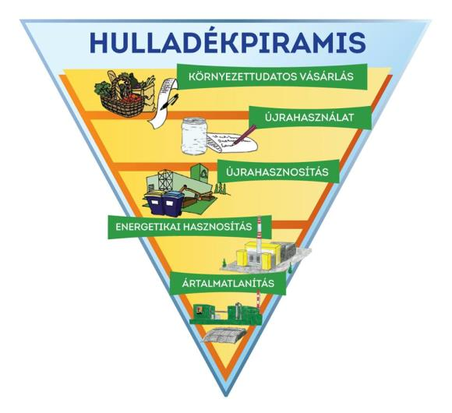
Mivel a teljesen hulladékmentes társadalom a mostani technológiákat és szemléletmódot figyelembe véve inkább csak utópiának tekinthető, így a fejlődés iránya az lenne, hogy a piramis tetején lévő kezelési szintek kerüljenek előtérbe, a piramis alján lévők pedig egyre inkább háttérbe szoruljanak, míg végül a piramisunk a feje tetejére nem áll.
Forrás:https://zacc.cafeblog.hu/2016/12/20/szabadulnal-a-targyaidtol-vagy-fillerekert-vasarolnal-keresd-a-szemleletformalo-es-ujrahasznalati-kozpontokat/
EFOP-3.3.6-17-2017-00001 Élményből tudást – Természetesen a Mátra Múzeumban

Slide 13
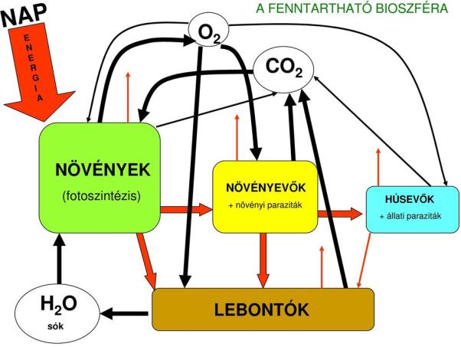
Vajon a természetben van hulladék, vagy ez csak az emberi társadalomhoz köthető jelenség?
Forrás:https://docplayer.hu/3437746-Fenntarthato-fejlides-a-xxi-szazad-globalis-kihivasa-globalis-helyzetkep-korunk-gazdasagi-tarsadalmi-es-kornyezeti-jelensegei-ellentmondasai.html
EFOP-3.3.6-17-2017-00001 Élményből tudást – Természetesen a Mátra Múzeumban

Slide 14
Ha az ábrát alaposabban tanulmányozzuk, akkor kiderül, hogy a természetben nincs hulladék. Igazából egy zárt rendszerről beszélünk, ahol a szervetlen anyagokból szerves anyagok épülnek fel a növények segítségével, hogy a lebontó szervezetek által ismét szervetlen anyagokká alakuljanak át. Az egész körforgást pedig a napenergia működteti. Talán lenne mit tanulnunk a természettől...
Forrás:https://docplayer.hu/3437746-Fenntarthato-fejlides-a-xxi-szazad-globalis-kihivasa-globalis-helyzetkep-korunk-gazdasagi-tarsadalmi-es-kornyezeti-jelensegei-ellentmondasai.html
A hulladék megjelenése szinte egyidős az emberiséggel. Lássuk, mi történt!
EFOP-3.3.6-17-2017-00001 Élményből tudást – Természetesen a Mátra Múzeumban

Slide 15
Egy kis hulladék történelem...
- Már az ősember táborhelyein is megtalálható volt a „szeméttelep”, ami csontokból, használt szerszámokból, hamuból állt.
- Az ókorban már megjelent a szervezett hulladékszállítás a görögöknél, a szennyvízcsatorna pedig a rómaiaknál.
- A középkor visszalépést jelentett, hiszen a szennyvizet és a hulladékot kiszórták a vár alá, vagy a város utcáira. Ekkor hasznos találmány volt a gólyaláb a felgyűlt szenny miatt. A középkori járványok (pl. pestis, kolera) is ezen állapotoknak köszönhették létüket.
- A 19. században ismerték fel a kapcsolatot a higiénia hiánya és a betegségek között, ennek köszönhető, hogy ismét elkezdték a hulladékok szervezett gyűjtését.
- Az ipari forradalommal drasztikusan megváltozott a hulladék mennyisége és összetétele, megjelent a szemét, amibe nem lebomló hulladékok, gépek által gyártott selejtek is kerültek. A tömegtermelés által előállított termékek minősége és tartóssága is elmaradt a kézműves termékek mellett.
- A műanyagok használata a II. világháború idején nőtt meg. A háború után pedig új korszak kezdődött, ami a műanyagok nagy mennyiségű és széleskörű használatát jelenti. Az 1960-as évektől jelentősen nő a műanyag hulladékok mennyisége.
EFOP-3.3.6-17-2017-00001 Élményből tudást – Természetesen a Mátra Múzeumban

Slide 16
Mi lehet a különbség a szemét és a hulladék között?
Szemét
Olyan haszontalanná vált anyag, amit a tulajdonosa nem tud, vagy nem akar tovább használni. Ez az anyag kikerül a gazdaság körforgásából, majd vegyesen a többi feleslegessé vált anyaggal együtt a hulladékégetőbe vagy a hulladéklerakóba kerül. A kezelése amellett, hogy költséges, még környezetszennyező is.
Hulladék
Értékes anyag, ami valamilyen módon még felhasználható. Például megfelelően válogatva másodlagos nyersanyagként szolgál a termelésben.
A kommunális kuka tartalma szemét, a szelektív kuka tartalma (megfelelően válogatva) hulladék.
EFOP-3.3.6-17-2017-00001 Élményből tudást – Természetesen a Mátra Múzeumban

Slide 17
Gondolj egy átlagos kukára (akár arra, ami nálatok van otthon)!
Mi minden található a kukában?
EFOP-3.3.6-17-2017-00001 Élményből tudást – Természetesen a Mátra Múzeumban

Slide 18
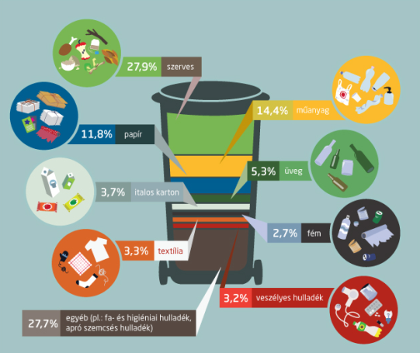
Gondolj egy átlagos kukára (akár arra, ami nálatok van otthon)!
Mi minden található a kukában?
Forrás:https://hu.pinterest.com/pin/694187730032944198/
EFOP-3.3.6-17-2017-00001 Élményből tudást – Természetesen a Mátra Múzeumban

Slide 19
A kuka százalékos tartalmát nézve kiderül, hogy
- kb. a szemét harmada szerves, tehát komposztálható lenne;
- bő harmada szelektíven gyűjthető és így újra hasznosítható lenne (műanyag, papír, üveg, italos karton, fém, textília);
- közel 3%-a veszélyes hulladék, amit külön kellene kezelni, ezért nincs helye a kommunális kukában;
- végül kb. harmada lesz a kuka tartalmának a tényleges kommunális hulladék, ami égetőbe vagy lerakóba kerül.
Forrás:https://hu.pinterest.com/pin/694187730032944198/
EFOP-3.3.6-17-2017-00001 Élményből tudást – Természetesen a Mátra Múzeumban

Slide 20
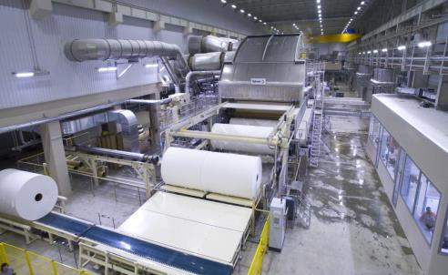
1. Papír
A papír természetes eredetű, aránylag gyorsan lebomlik és ezért ebből a szempontból környezetbarátnak tekinthető. Nem jelent problémát a papír hulladék tárolása sem a lebomlása miatt. Viszont a papírgyártáshoz sok fa és víz, valamint rengeteg energia szükséges.
Például 1 t papír előállításához 3,5 t fa és 6,4 m³ víz kell.
A papír előállítása élő fákat igénylő, nagyon energiaigényes folyamat, amely során mérgező, klórtartalmú melléktermékek (szennyvizek) is keletkeznek.
Forrás:https://in.pinterest.com/pin/863776403513108939/
EFOP-3.3.6-17-2017-00001 Élményből tudást – Természetesen a Mátra Múzeumban

Slide 21
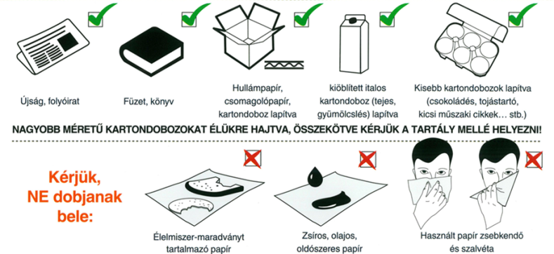
Hogyan gyűjtsük szelektíven?
Az újrahasznosítás alapfeltétele, hogy a hulladék papír ne legyen zsíros, ételmaradékkal szennyezett! A papírról távolítsuk el a fém és műanyag részeket (pl. gémkapocs, füzetspirál, műanyag fólia)!
Forrás:http://ecolounge.hu/eletmod/interju-dr-szucs-pannival
EFOP-3.3.6-17-2017-00001 Élményből tudást – Természetesen a Mátra Múzeumban

Slide 22
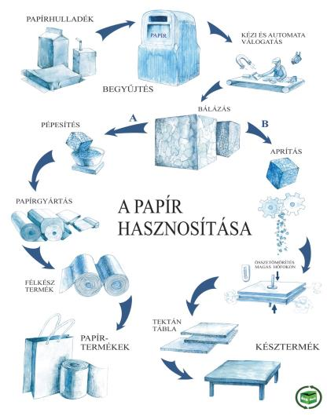
Az újrahasznosított papírból készített termékek használatával energiát, pénzt takaríthatunk meg, ráadásul nem kell újabb fákat kivágni (sőt egyes termékek esetében akár teljesen ki is váltható a friss faanyag), és nem keletkezik nagy mennyiségű szennyvíz sem (pl. a cellulóz fehérítéséhez mérgező klórvegyületeket használnak).
Újrahasznosított papírból készülhet: csomagolópapír, vécépapír, füzet, papírtáska.
Forrás:http://kornyezetbarat.hulladekboltermek.hu/hulladek/hulladekfajtak/papirhulladek/
EFOP-3.3.6-17-2017-00001 Élményből tudást – Természetesen a Mátra Múzeumban

Slide 23
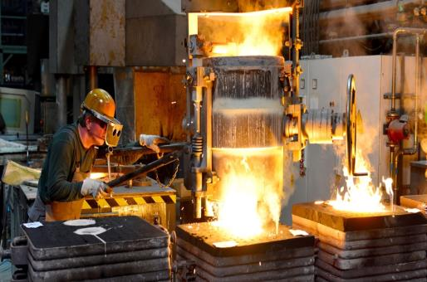
2. Fém
A fémek előállításához a föld mélyéből kibányászott érceket kohókban kell megolvasztani, ezért energia és költségigényes a gyártásuk.
Ezen kívül az ércek bányászata során nagy mennyiségben keletkezik környezetre veszélyes melléktermék, aminek tárolása speciális körülményeket igényel.
Gondoljunk csak a tiszai ciánszennyezésre (2000.) vagy az ajkai vörösiszap katasztrófára (2010.)!
Forrás:https://www.wgoqatar.com/2018/07/eu-is-preparing-an-appropriate-tariffs-response-to-washington/
EFOP-3.3.6-17-2017-00001 Élményből tudást – Természetesen a Mátra Múzeumban

Slide 24
Hogyan gyűjtsük szelektíven?
Szelektíven gyűjthető:
- alumínium italdobozok,
- alufólia,
- fém konzervdobozok,
- fém zárókupakok,
- hajtógázos hajlakk,
- borotvagél,
- dezodor.
Szelektíven NEM gyűjthető:
- ételmaradékkal szennyezett
konzervdoboz,
- gázpalack,
- elektronikai alkatrészek.
EFOP-3.3.6-17-2017-00001 Élményből tudást – Természetesen a Mátra Múzeumban

Slide 25
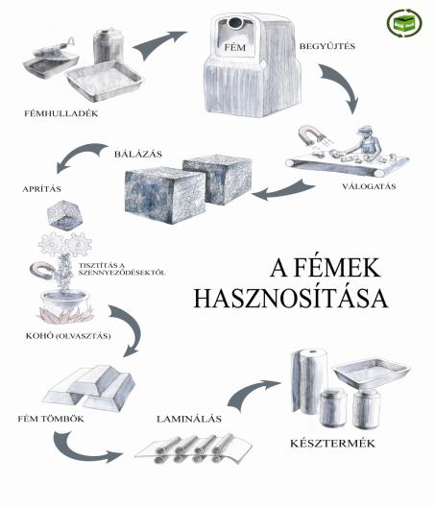
A fémhulladékok újrahasznosítása nemcsak a kibányászott ércek mennyiségét csökkenti, hanem sokkal kevesebb energiát is igényel (pl. az acél esetében 13-szor kevesebb energiára van szükség új termék előállítása esetén). Az alumínium pedig szinte 100%-ban újrahasznosítható és készülhet belőle: kerékpár, autó- és motoralkatrész, csomagolóanyag.
Forrás:http://kornyezetbarat.hulladekboltermek.hu/hulladek/hulladekfajtak/femhulladek/
EFOP-3.3.6-17-2017-00001 Élményből tudást – Természetesen a Mátra Múzeumban

Slide 26
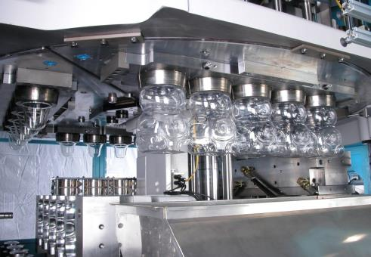
3. Műanyag
A műanyag mesterséges eredetű, kőolajból előállított, a környezetben rendkívül nehezen vagy szinte egyáltalán nem bomlik le, égése során mérgező anyagok szabadulnak fel, ezért nagy problémát jelent a műanyag hulladékok kezelése, tárolása.
A fajtatiszta műanyag hulladék feldolgozható, ehhez azonban típusjelöléssel kell ellátni a csomagolóanyagokat. Kívánatos lenne használatuk mérséklése, különös tekintettel a folyékony élelmiszerek csomagolásaira, hiszen visszagyűjtésük megoldatlan, újrahasznosításuk minimális, nem lebomlóak, mérgező adalékanyagokat tartalmaznak.
Forrás:https://dir.indiamart.com/impcat/pet-bottle-blowing-machine.html?biz=30
EFOP-3.3.6-17-2017-00001 Élményből tudást – Természetesen a Mátra Múzeumban

Slide 27
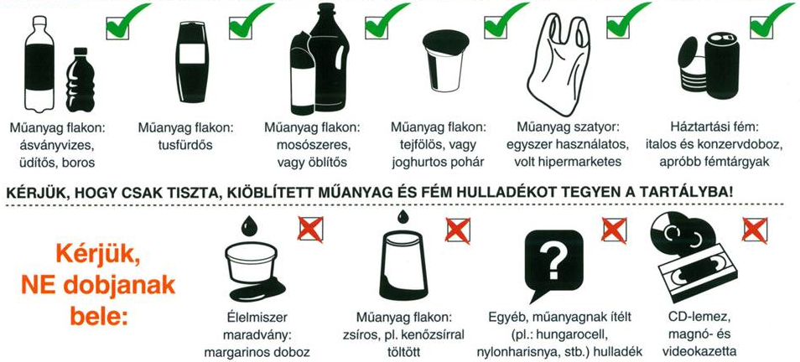
Hogyan gyűjtsük szelektíven?
Forrás:https://zoldfu.blog.hu/2017/11/08/igy_szelektalj_helyesen_avagy_szelektiv_hulladek_abc
EFOP-3.3.6-17-2017-00001 Élményből tudást – Természetesen a Mátra Múzeumban

Slide 28
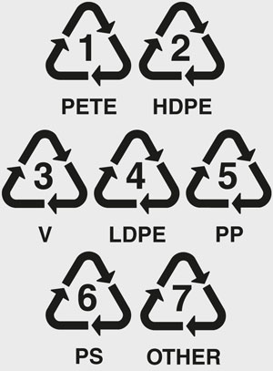
A műanyagok fajtái:
A polietilén (PE, HDPE, LDPE) és polipropilén (PP) alapanyaga önmagában nem mérgező, azonban a gyártás során számos mérgező adalékanyagot kevernek bele. Felhasználási területük széles: kannák, hordók, ballonok, buborékfóliák, kozmetikumok csomagoló-anyaga. Tiszta állapotban újra hasznosítható, szennyezetten nem.
A PET-palack hamar elöregszik, 4-5 újratöltés után selejtezésre kerül.
A polisztirol (PS) kemény, átlátszó műanyag, de vegyszerállósága gyenge. Alapanyagai mérgezőek. Ebből készülnek a tejfölös poharak, mélyhűtött élelmiszerek habosított csomagolásai és a hungarocell termékek.
A PVC olcsó, átlátszó és vegyszerálló. Hátránya, hogy égésekor sósav és dioxin szabadul fel, így egyre inkább tartós termékeket gyártanak belőle.
Forrás:https://www.pinterest.co.uk/pin/47428602313577096/
EFOP-3.3.6-17-2017-00001 Élményből tudást – Természetesen a Mátra Múzeumban

Slide 29
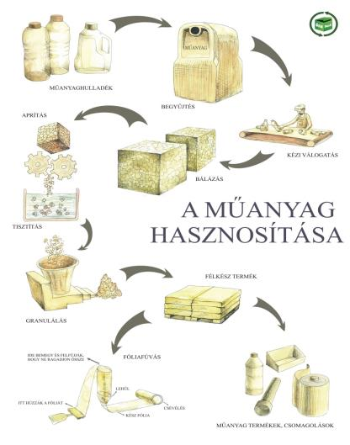
Például egy 2 l-es flakon előállításához 0,5 l kőolaj és 6 l víz szükséges...
Ha újra felhasználjuk a műanyaghulladékokat nemcsak a hulladék tárolása alól mentesülünk, hanem még energiát is megspórolhatunk, ugyanis hétszer kevesebb energiára van szükség, mintha nyers kőolajat használnánk.
Újrahasznosított műanyagból előállított gyakori termékek: fólia, palack, flakon, virágcserép, csövek, ládák, de akár ruha vagy más textília is.
Forrás:http://dl-sulinet.educatio.hu/download/hirmagazin/cikkek/hulladekhasznositas/HOSZ_Hulladekhasznositas.pdf
EFOP-3.3.6-17-2017-00001 Élményből tudást – Természetesen a Mátra Múzeumban

Slide 30
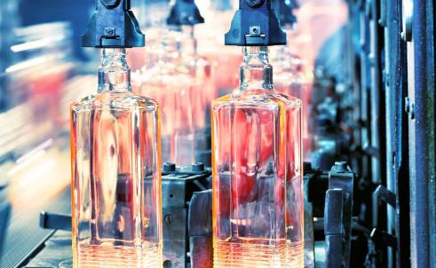
4. Üveg
Az üveg a természetben szinte egyáltalán nem bomlik le. Ráadásul az is problémát okoz, hogy új üveget homokból csak rengeteg energia felhasználásával tudnak előállítani.
Ha nem gyűjtjük szelektíven az elhasznált üvegeket, azok nem kerülnek újrahasznosításra, a kidobott üvegtárgyak helyett viszont csak költségesen előállított nyersanyagból tudunk újakat gyártani.
Forrás:https://www.sparkandray.in/product-category/glass-industry/
EFOP-3.3.6-17-2017-00001 Élményből tudást – Természetesen a Mátra Múzeumban

Slide 31
Hogyan gyűjtsük szelektíven?
Szelektíven gyűjthető:
- befőttes üvegek,
- ásványvizes üvegpalackok,
- röviditalok üvegpalackjai,
- borosüvegek,
- sörösüvegek.
Szelektíven NEM gyűjthető:
- ablaküveg (hulladékudvarban
leadható),
- tükör (hulladékudvarban leadható),
- villanykörte,
- hőálló üvegtál,
- szemüveg,
- neoncső,
- porcelán,
- kerámia,
- orvosságos üvegek.
EFOP-3.3.6-17-2017-00001 Élményből tudást – Természetesen a Mátra Múzeumban

Slide 32
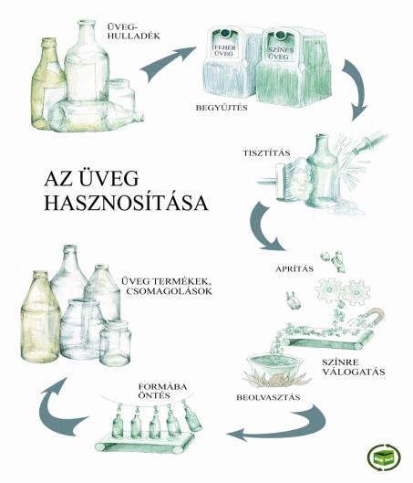
Az egyetlen olyan hulladékfajta, amely külső behatásokra nem változtatja meg a tulajdonságait. A szelektíven gyűjtött üveghulladék felhasználásával kilencszer kevesebb energiával állítanak elő új termékeket. Anyagában könnyen újrahasznosítható, könnyen tisztítható. Egy üvegpalack akár 50–60 újratöltést is kibír.
Fajtái: öblös üveg (befőttes, italos üvegek) és síküveg (ablaküvegek).
Az újrahasznosított üveget felhasználják az építőiparban vagy újra üvegtárgyakat gyártanak belőle (pl. palackokat).
Forrás:http://dl-sulinet.educatio.hu/download/hirmagazin/cikkek/hulladekhasznositas/HOSZ_Hulladekhasznositas.pdf
EFOP-3.3.6-17-2017-00001 Élményből tudást – Természetesen a Mátra Múzeumban

Slide 33
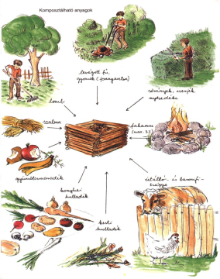
5. Szerves hulladék
Komposztálással dolgozhatjuk fel, aminek során természetes úton bomlik le a szerves hulladék. A végeredmény pedig magas szervesanyag-tartalmú, morzsalékos, földszerű anyag lesz. Használható talajjavításra, tápanyag-utánpótlásra, de közvetlenül cserépben, ültetőedényekben is.
Mit tehetünk a komposztba?
Pl. zöldség- és gyümölcsmaradványt, ételmaradékot, hervadt virágot, kávézaccot, apróra tört tojáshéjat, könnyen foszló papírt, tollat, szőrt, gyapjút, állatok forgácsalmát, fahamut és kerti hulladékokat (lehullott leveleket, nyesedéket, kaszálékot).
Vigyázzunk, hogy beteg, fertőzött növényi maradványok és tarackok, valamint fém, üveg, műanyag ne kerüljön a komposztba!
Forrás:https://humusz.hu/sites/default/files/Dokumentumok/komposztalas/komposztalas_eloadas.pdf
EFOP-3.3.6-17-2017-00001 Élményből tudást – Természetesen a Mátra Múzeumban

Slide 34
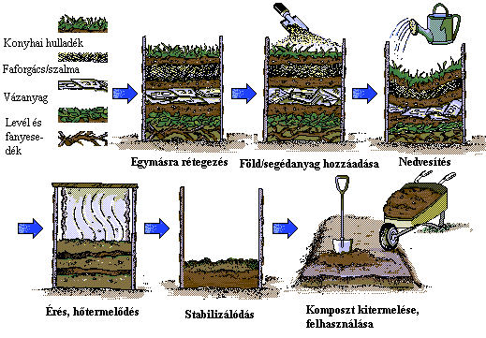
Hogyan komposztáljunk?
A felaprított, kevert szerves hulladékot a kert egy árnyékos sarkában rétegenként terítsük ki a szabad talajfelszínre (építhetjük domb vagy prizma formájúra is, illetve jól szellőző komposzttárolót is használhatunk).
A kiszemelt területet egy ásónyomnyira lazítsuk fel, majd terítsünk a felszínre forgácsot, szalmát. Erre kerüljön a konyhai szerves hulladék, kerti zöldhulladék, fahamu vagy állati trágya. E rétegek közé érdemes egy kis agyagos földet is rakni, rétegenként pedig alaposan meglocsolni. Ezeket a rétegeket addig ismételjük, amíg el nem éri a kb. 1 méteres magasságot. A jó komposztban apróbb és nagyobb darabok kerülnek egymás mellé.
Az elkészített dombot havonta jól meg kell forgatni. Így korhadással, hőtermelődés közben mintegy fél év alatt lebomlik. 2 hónap pihentetés után állaga és illata az erdei földére emlékeztetővé válik.
Forrás:https://hu.pinterest.com/pin/507147608016447337/
EFOP-3.3.6-17-2017-00001 Élményből tudást –
Természetesen a Mátra Múzeumban

Slide 35
6. Veszélyes hulladékok
Ezek azért veszélyesek, mert az élővilágra és az emberre nézve is mérgező alkotó elemeik vannak.
Általánosságban véve a következőket nem szabadna tenni a veszélyes hulladékokkal: lefolyóba, WC-be önteni, elégetni, háztartási szemétbe dobni, élővizekbe és a talajba juttatni.
Figyelem! Nemcsak maguk az anyagok, hanem csomagolóanyagaik is veszélyes hulladéknak minősülnek!
Gondold át!
Milyen veszélyes hulladékok fordulhatnak elő az otthonodban? Hová lehet őket biztonságban elhelyezni?
Forrás:https://www.pinterest.co.uk/pin/494481234057603062/
(csomagolásokon használt jelzések)
EFOP-3.3.6-17-2017-00001 Élményből tudást – Természetesen a Mátra Múzeumban

Slide 36
A háztartásba előforduló veszélyes hulladékok
(Hová tegyük őket?):
- elhasznált sütőolaj, zsiradék → leszűrve, műanyag flakonban leadható pl. kijelölt benzinkutaknál
- gyógyszermaradékok → a gyógyszertárakban lévő gyűjtődobozokba helyezhetők el
- elemek, akkumulátorok → boltokban, iskolákban találhatók gyűjtődobozok
- izzók, fénycsövek → boltokban találhatók gyűjtődobozok
- festékek, hígítók → hulladékudvarokban adható le
- fáradt olaj, olajos hulladékok → hulladékudvarokban adható le
- növényvédők, gyom- és rovarirtók → hulladékudvarokban adható le
- elektronikai hulladékok → új készülék vásárlása esetén a műszaki boltokban leadható, illetve hulladékudvarokban elhelyezhető
- gumiabroncs → hulladékudvarokban adható le
EFOP-3.3.6-17-2017-00001 Élményből tudást – Természetesen a Mátra Múzeumban

Slide 37
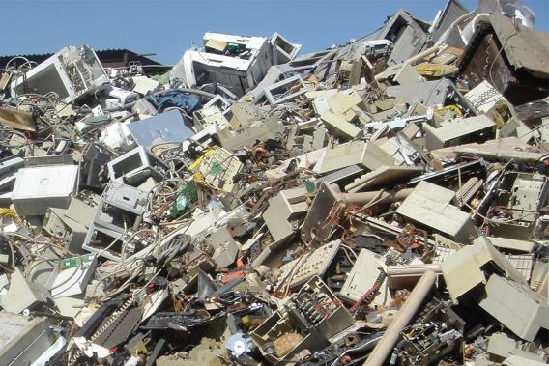
A veszélyes hulladékok között tegyünk egy kitérőt a műszaki hulladékokhoz, hiszen ezek jelentik az egyik legégetőbb problémát, mivel szinte minden héten jelenik meg új modell. Lassan ott tartunk, hogy amikor megveszünk egy műszaki cikket már elavultnak számít. Az elektronikai szemétdombunk pedig egyre csak nő...
Ne dőlj be a reklámoknak! Nem kell mindig a legújabb típust megvenni mindenből! Amíg jó, addig használd! Ha megéri javíttasd meg!
Ha pedig már tényleg megérett a kidobásra, akkor gondoskodj a megfelelő elhelyezésről, mert a műszaki cikkek sok olyan fémet tartalmaznak, ami fontos, hogy visszakerüljön a gazdaságba, mert így ismét beépíthetik egy új termékbe.
Forrás:https://hiros.hu/hirek/kecskemet/e-lomi-ujra-meghirdettek-az-elektronikushulladek-gyujtesi-akciot
EFOP-3.3.6-17-2017-00001 Élményből tudást – Természetesen a Mátra Múzeumban

Slide 38
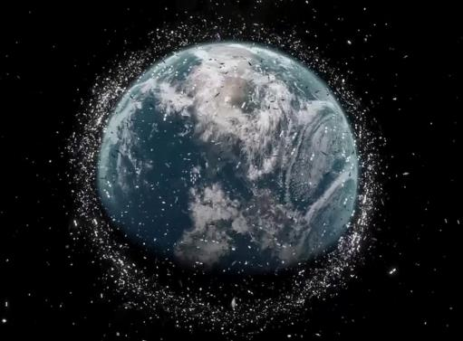
Nem elég, hogy a szárazföldeken szeméthegyeket építünk, az óceánokban szemétszigeteket hozunk létre. Kézjegyünk már a világűrben is megtalálható. Földünk körül egész űrszemét gyűrű helyezkedik el.
Miből lesz űrszemét? Pl. az elromlott vagy elavult, s már nem használt műholdakból, űrhajókról, rakétákról leváló részekből stb.
Miért probléma az űrszemét léte?
- Nagyon drága összeszedni, vagy eltakarítani.
- Veszélyezteti a drága műszereket, műholdakat, amik a Föld körül keringenek és a munkájukat végzik. (Egy esetleges ütközés komoly kárt okozhat bennük.)
- Idővel visszahullhat a Földre. Jó esetben elég a légkörben és megsemmisül, de előfordulhat, hogy eléri a felszínt, és nem lakatlan területre zuhan...
Forrás:https://www.greenandgrowing.org/crowded-orbit-space-pollution/
EFOP-3.3.6-17-2017-00001 Élményből tudást – Természetesen a Mátra Múzeumban

Slide 39
Néhány tipp a kreatív újrahasznosításhoz
- https://www.okosjatek.hu/kreativ_otletek_gyerekekkel_kreativ_otletek_otthon (játékok, szórakozás)
- https://kuffer.hu/17-igazan-kreativ-otlet-a-muanyag-flakonok-ujrahasznositasara/ (17 ötlet PET palackból)
- https://anapfenyillata.cafeblog.hu/2020/03/18/90-kreativ-otlet-otthoni-alapanyagokbol/
- https://szinesotletek.blog.hu/2016/02/04/kreativ_otletek_tojastartobol (játékok, díszek tojástartóból)
- https://impressmagazin.hu/10-kreativ-madareteto/ (madáretetők)
Neked milyen ötleteid vannak?
EFOP-3.3.6-17-2017-00001 Élményből tudást – Természetesen a Mátra Múzeumban

Slide 40
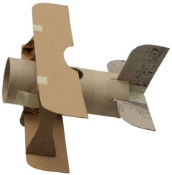
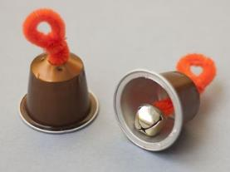
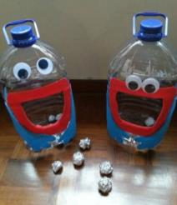
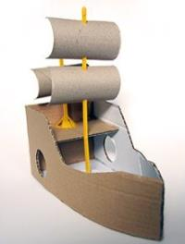
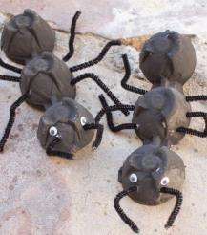
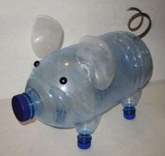
Köszönöm a figyelmet!
Forrás:https://hu.pinterest.com/pin/548242954624376104/
Forrás:https://hu.pinterest.com/pin/265923552980781068/
Forrás:https://hu.pinterest.com/pin/425801339772132481/
Forrás:https://hu.pinterest.com/pin/806214770776031944/
Forrás:https://hu.pinterest.com/pin/70437471656915/
Forrás:https://hu.pinterest.com/pin/850898923322124188/
Forrás:https://hu.pinterest.com/pin/359795457731427859/
EFOP-3.3.6-17-2017-00001 Élményből tudást – Természetesen a Mátra Múzeumban

